Slide 1
Verbs ǧʷigilas w̓igilas?
NIC January 2023

Slide 2
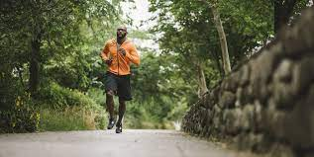
dᶻəlxʷa dᶻəlxʷən

Slide 3
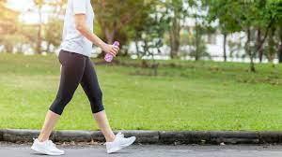
qasa qasən

Slide 4
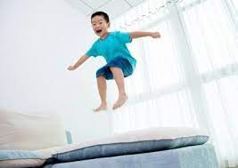
dəxʷa dəxʷən

Slide 5
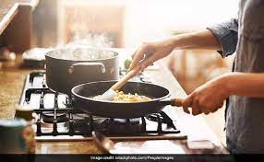
həmiksila həmiksilən

Slide 6
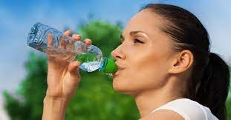
naqa naqən

Slide 7
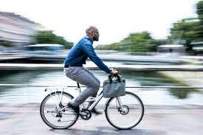
dᶻiqʷəla dᶻiqʷələn

Slide 8
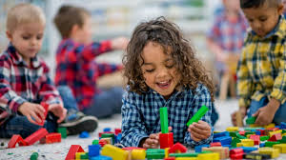
ʔəmɫa ʔəmɫən

Slide 9
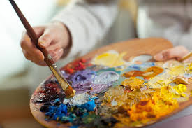
ǧəlsa ǧəlsən

Slide 10
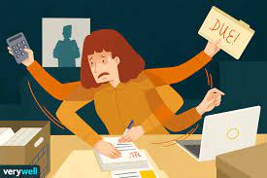
ʔiʔax̌əla ʔiʔax̌ələn

Slide 11
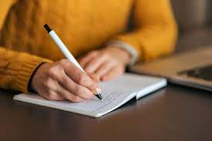
k̓ata k̓atən

Slide 12
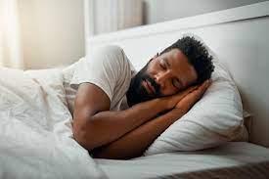
mix̌a mix̌ən

Slide 13
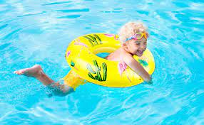
m̓am̓al̓am̓a m̓am̓al̓amən

Slide 14

k̓ak̓adəxʷsila k̓ak̓adəxʷsilən

